Slide 1


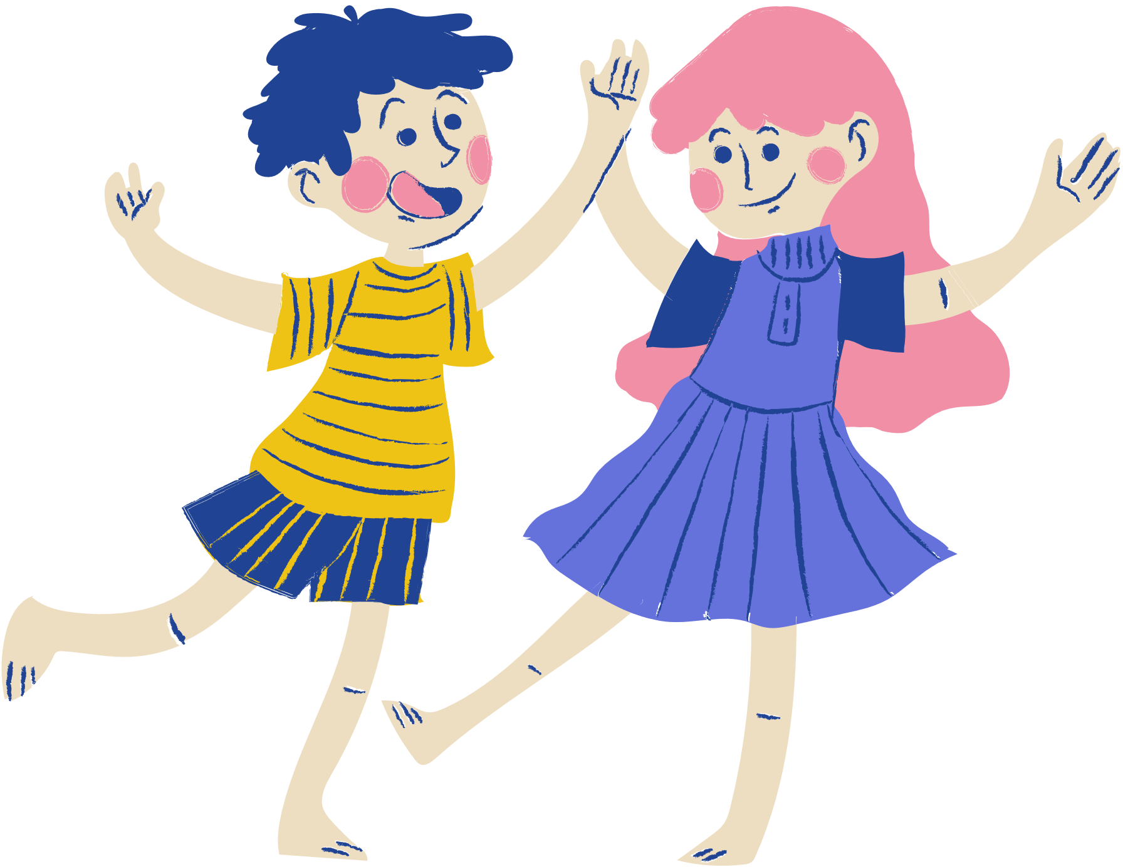

NHIỆT LIỆT CHÀO MỪNG CÁC EM HỌC SINH ĐẾN VỚI BÀI HỌC MỚI!

Slide 2






HOẠT ĐỘNG NHÓM
Cả lớp chia thành các nhóm.
Các em cùng nhau tham gia chơi trò chơi dưới sự hướng dẫn của GV thông qua link dưới đây:
KHỞI ĐỘNG
https://quizizz.com/join?gc=707258&source=liveDashboard

Slide 3
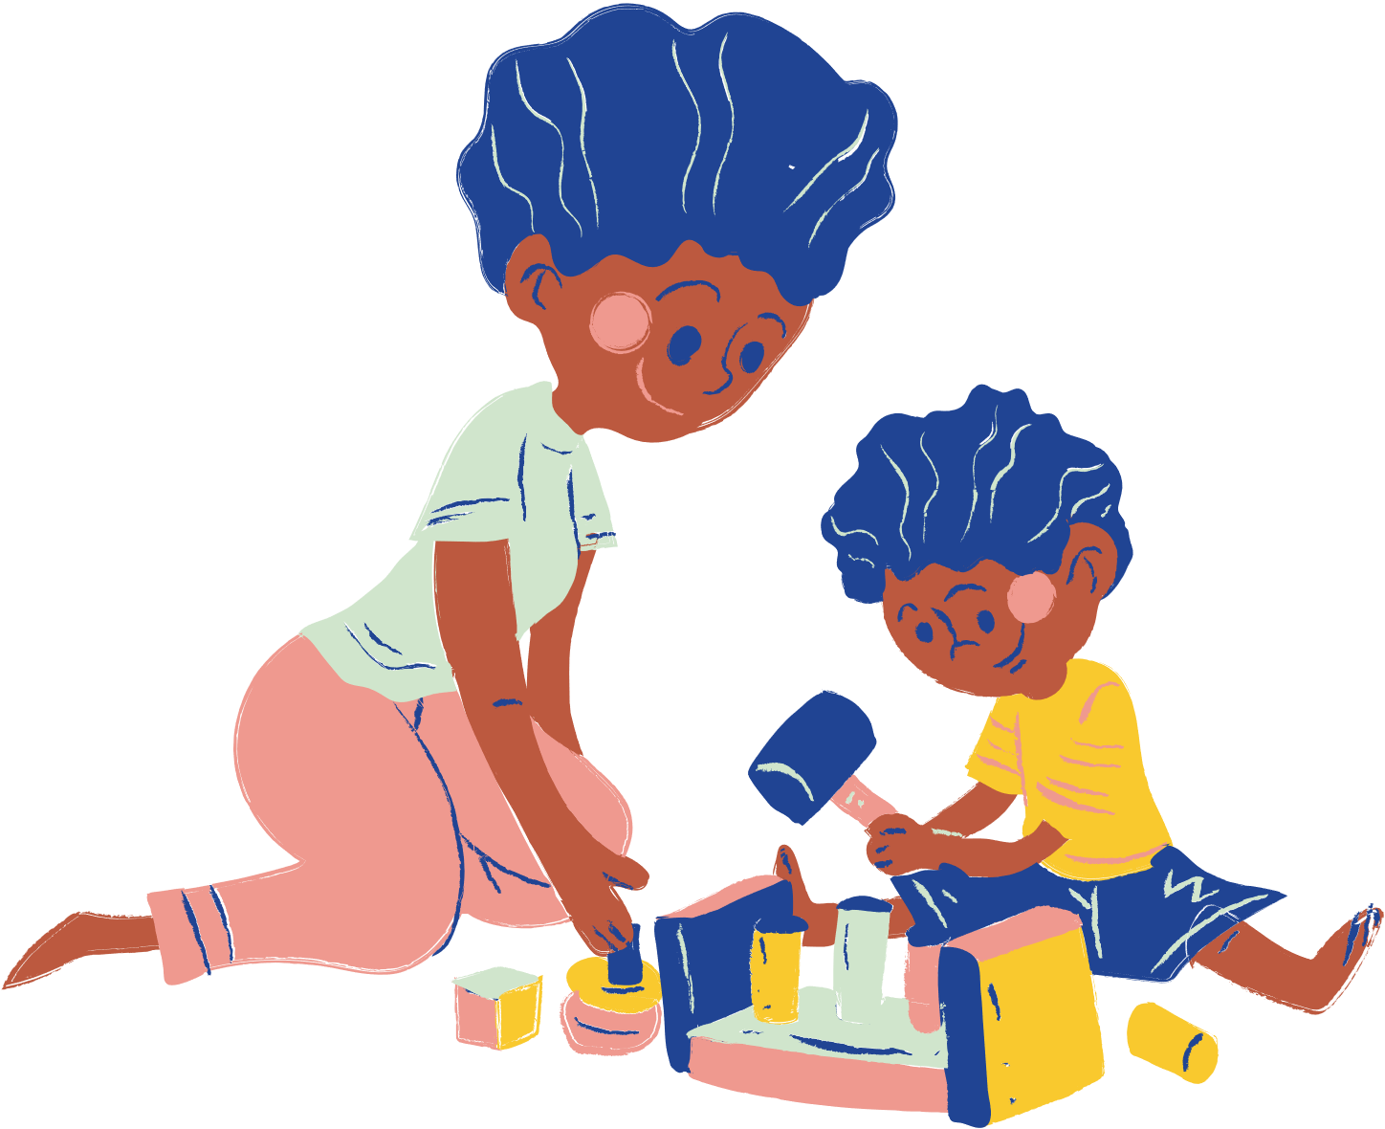

BÀI 19
TIẾT 2 – LUYỆN TỪ VÀ CÂU:
DẤU NGOẶC KÉP

Slide 4



NỘI DUNG BÀI HỌC
Hoạt động 1: Tên cuốn truyện, bài thơ, bài hát hay tạp chí, tờ báo có trong những câu dưới đây được đánh dấu bằng dấu câu nào?
1
Hoạt động 2: Tìm công dụng của dấu ngoặc kép trong những câu dưới đây
2
Hoạt động 3: Chép lại đoạn văn sau vào vở, chú ý dùng dấu ngoặc kép đánh dấu tên tác phẩm, tài liệu
3
Hoạt động 4: Viết 1 – 2 câu có sử dụng dấu ngoặc kép để đánh dấu tên tác phẩm mà em yêu thích
4

Slide 5



Hoạt động 1:
Tên cuốn truyện, bài thơ, bài hát hay tạp chí, tờ báo có trong những câu dưới đây được đánh dấu bằng dấu câu nào?
2021

Slide 6



BÀI TẬP 1
Em hãy đọc các câu a, b, c (SGK – tr.90) và hoàn thành yêu cầu sau: “Tên cuốn truyện, bài thơ, bài hát hay tạp chí, tờ báo có trong những câu dưới đây được đánh dấu bằng dấu câu nào?” theo hướng dẫn cho sẵn dưới đây

Slide 7



HƯỚNG DẪN LÀM BÀI
Các em nhận phiếu bài tập từ GV.
Các em làm việc cá nhân rồi trao đổi nhóm đôi thống nhất câu trả lời và ghi vào phiếu.

Slide 8


a. Đến với “Dế Mèn phiêu lưu kí”, các bạn nhỏ được lạc vào thế giới của những loài vật gần gũi, thân thương.
b. Nhạc sĩ Trần Hoàn đã phổ nhạc bài thơ “Khúc hát ru những em bé lớn trên lưng mẹ” thành bài hát “Lời ru trên nương”.
c. Từ thuở ấu thơ, tôi đã có tạp chí “Văn tuổi thơ”, báo “Nhi đồng” làm bạn đồng hành.
Tên cuốn truyện, bài thơ, bài hát hay tạp chí, tờ báo (có trong những câu đã cho) được đánh dấu bằng dấu ngoặc kép.

Slide 9
Đáp án cụ thể
Câu | Tên cuốn truyện, bài thơ, bài hát | Tên tạp chí, tờ báo | Dấu câu đánh dấu tên tác phẩm/tài liệu
a. Đến với “Dế Mèn phiêu lưu kí”, các bạn nhỏ được lạc vào thế giới của những loài vật gần gũi, thân thương. | Dế Mèn phiêu lưu kí |  | Dấu ngoặc kép
b. Nhạc sĩ Trần Hoàn đã phổ nhạc bài thơ “Khúc hát ru những em bé lớn trên lưng mẹ” thành bài hát “Lời ru trên nương”. | Khúc hát ru những em bé lớn trên lưng mẹ Lời ru trên nương |  | Dấu ngoặc kép
c. Từ thuở ấu thơ, tôi đã có tạp chí “Văn tuổi thơ”, báo “Nhi đồng” làm bạn đồng hành. |  | Văn tuổi thơ. Nhi đồng. | Dấu ngoặc kép

Slide 10
Hoạt động 2:
Tìm công dụng của dấu ngoặc kép trong những câu dưới đây

Slide 11



BÀI TẬP 2
Các em đọc các câu a, b, c (SGK – tr.90, 91) và hoàn thành yêu cầu: Tìm công dụng của dấu ngoặc kép trong những câu đó theo gợi ý và hướng dẫn cho sẵn dưới đây
Đánh dấu lời đối thoại
Đánh dấu tên tác phẩm, tài liệu
Đánh dấu phần trích dẫn trực tiếp

Slide 12


Hướng dẫn làm bài
Các em huy động vốn hiểu biết để xác định tên tác phẩm, tài liệu, lời nói của các nhân vật, phần trích dẫn từ một bài thơ.
Các em trao đổi với bạn theo nhóm đôi và thống nhất đáp án.

Slide 13
Câu | Công dụng của dấu ngoặc kép
a. Nhiều câu thơ trong trẻo, hồn nhiên như lời đồng dao: “Hạt gạo làng ta/ Có vị phù sa/ Cửa sông Kinh Thầy…”. (Theo Nguyễn Trọng)
b. Một hôm, trên đường đi học về, Hùng, Quý và Nam trao đổi với nhau xem ở trên đời này, cái gì quý nhất. Hùng nói: “Theo tớ, quý nhất là lúa gạo.”. Đi được mươi bước, Quý vội reo lên: “Theo tớ, quý nhất phải là vàng…”. Nam vội tiếp ngay: “Quý nhất là thì giờ. Thầy giáo thường nói thì giờ quý hơn vàng bạc. Có thì giờ mới làm ra lúa gạo, vàng bạc!”. (Theo Trịnh Mạnh)
c. Cuốn sách “Đất rừng phương Nam” giúp tôi hiểu thêm vẻ đẹp của con người và vùng đất Nam Bộ. (Theo Vũ Phương Thu)
Dấu ngoặc kép đánh dấu phần trích dẫn trực tiếp
Dấu ngoặc kép đánh dấu lời đối thoại
Dấu ngoặc kép đánh dấu tên tác phẩm, tài liệu

Slide 14



GHI NHỚ
Ngoài công dụng đánh dấu phần trích dẫn trực tiếp hoặc lời đối thoại, dấu ngoặc kép có thể được dùng để đánh dấu tên tác phẩm (bài thơ, bài văn,…), tên tài liệu (tạp chí, báo,…)

Slide 15
Hoạt động 3:
Chép lại đoạn văn sau vào vở, chú ý dùng dấu ngoặc kép đánh dấu tên tác phẩm, tài liệu

Slide 16

Bài tập 3: Các em chép lại đoạn văn (SGK – tr.91) vào vở, chú ý dùng dấu ngoặc kép đánh dấu tên tác phẩm, tài liệu theo hướng dẫn
Đi học là một bài thơ do Hoàng Minh Chính sáng tác, được Nhà xuất bản Kim Đồng in trong tuyển tập thơ thiếu nhi Mặt trời xanh vào năm 1971. Năm 1976, nhạc sĩ Bùi Đình Thảo phổ nhạc cho bài thơ đó bằng một giai điệu mang âm hưởng dân ca Tày Nùng. Từ đó trở đi, bài hát Đi học gần như đã trở thành ca khúc của ngày tựu trường.
(Theo Phạm Quý Hải)

Slide 17


Hướng dẫn làm việc nhóm đôi
Chép lại đoạn văn vào vở (có dùng dấu ngoặc kép đánh dấu tên tác phẩm, tài liệu đó)
Tìm tên tác phẩm, tài liệu có trong đoạn văn

Slide 18


CÂU TRẢ LỜI
“Đi học” là một bài thơ do Hoàng Minh Chính sáng tác, được Nhà xuất bản Kim Đồng in trong tuyển tập thơ thiếu nhi “Mặt trời xanh” vào năm 1971. Năm 1976, nhạc sĩ Bùi Đình Thảo phổ nhạc cho bài thơ đó bằng một giai điệu mang âm hưởng dân ca Tày Nùng. Từ đó trở đi, bài hát “Đi học” gần như đã trở thành “ca khúc của ngày tựu trường”.
(Theo Phạm Quý Hải)

Slide 19
Hoạt động 4:
Viết 1 – 2 câu có sử dụng dấu ngoặc kép để đánh dấu tên tác phẩm mà em yêu thích

Slide 20


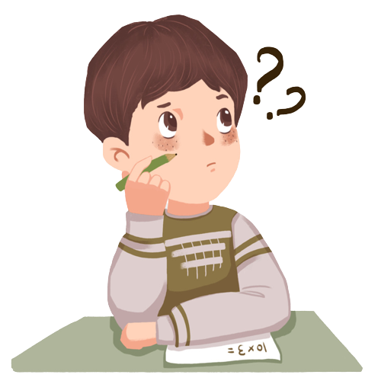

HOẠT ĐỘNG NHÓM
BÀI TẬP 4: Các em hãy viết 1 – 2 câu có sử dụng dấu ngoặc kép để đánh dấu tên tác phẩm mà em yêu thích theo hướng dẫn dưới đây
Các em viết câu vào vở nháp rồi chia sẻ trong nhóm những câu đã đặt được.
Các em nên viết câu theo cách diễn đạt riêng của mình.

Slide 21

GỢI Ý CÂU TRẢ LỜI
01
02
Khi còn nhỏ xíu, mình đã thuộc bài thơ “Kể cho bé nghe” của Trần Đăng Khoa.
Lần đầu xem xiếc, mình rất thích tiết mục “Vòng xoay mạo hiểm”.

Slide 22




Đọc lại ghi nhớ Dấu ngoặc kép
HƯỚNG DẪN VỀ NHÀ
Đọc trước nội dung Tiết học sau: Viết đoạn văn tưởng tượng (SGK – tr.88)

Slide 23
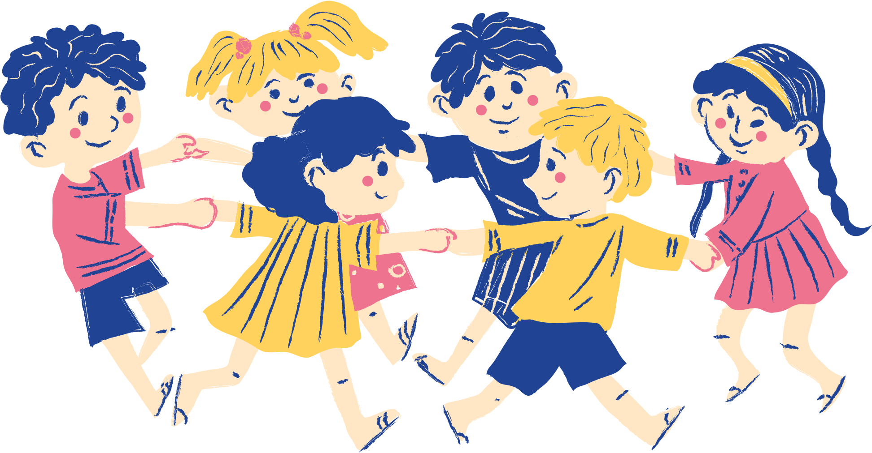
CẢM ƠN CÁC EM HỌC SINH ĐÃ CHÚ Ý LẮNG NGHE BÀI HỌC!

